Slide 1
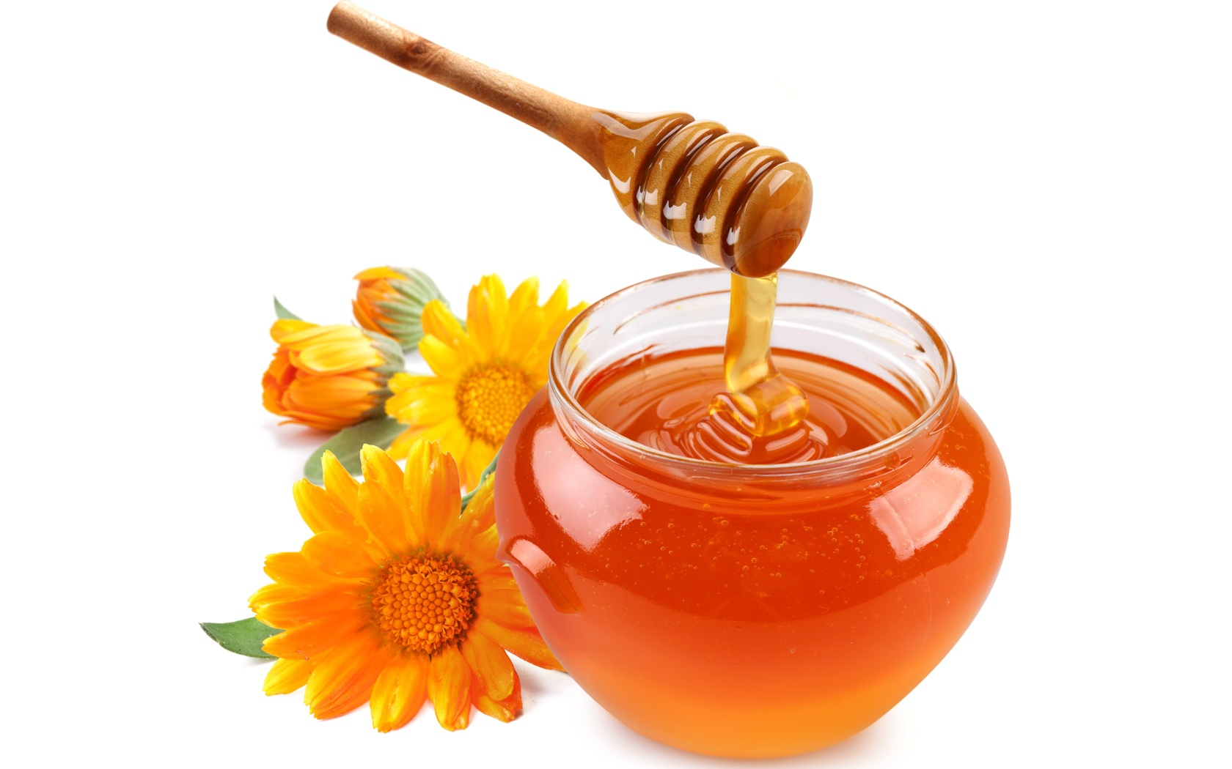
Районный конкурс детских открыток и рисунков
«В каждой ложке здоровья немножко»
Санкт-Петербург
2018

Slide 2

Темы конкурса
«Вкусные пословицы»
«Да, спортивная еда – нужна всегда»
«Быстрая еда – здоровью беда»

Slide 3

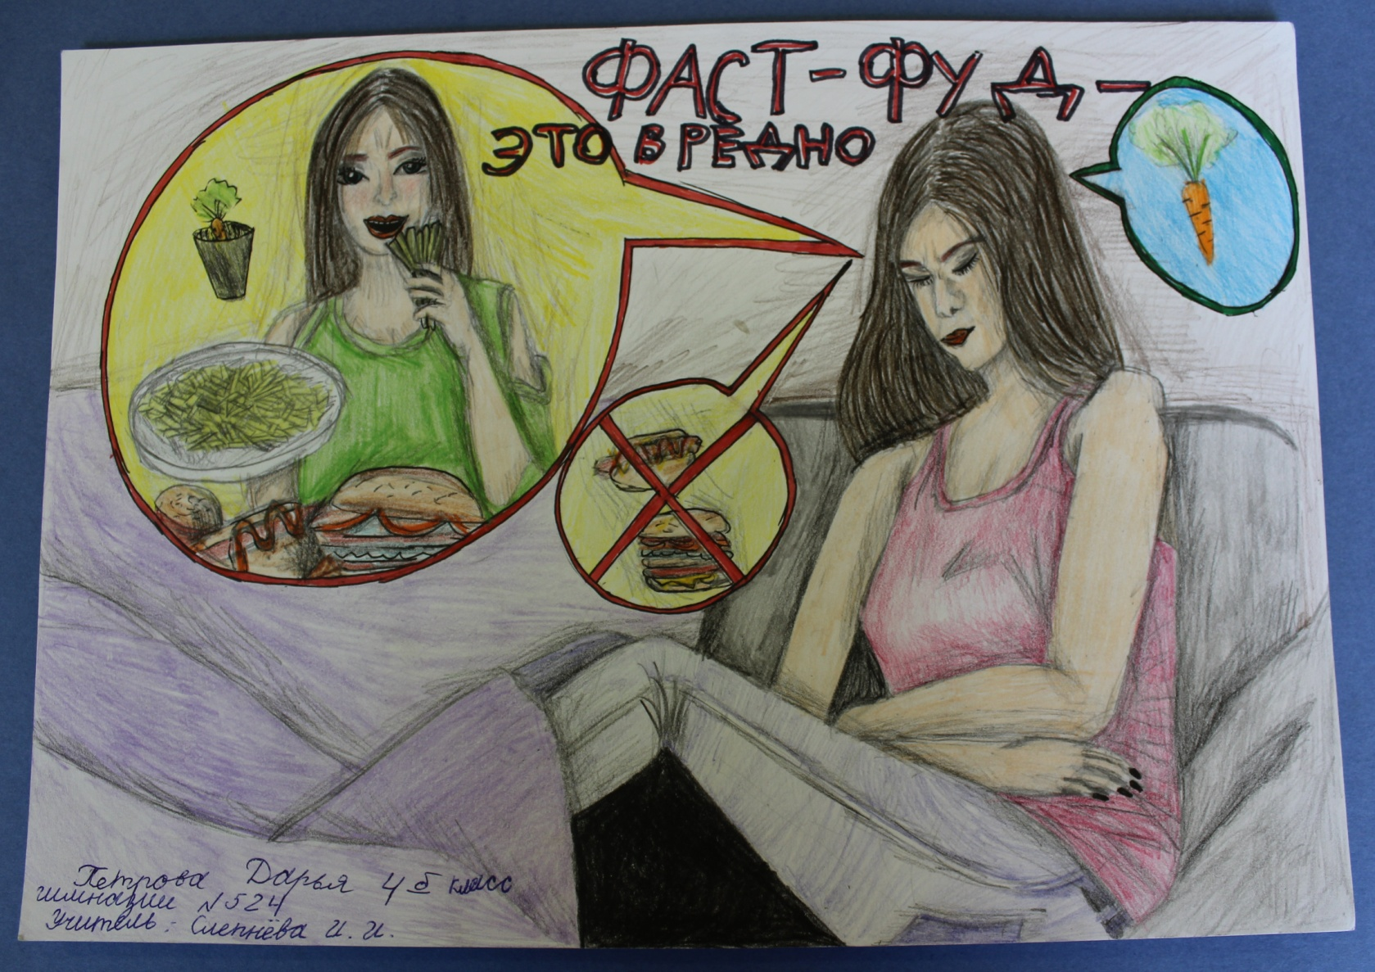
I место, Петрова Дарья, 11 лет, «Фаст-фуд – это вредно», гимназия №524,
Пед. Слепнева И.И.

Slide 4
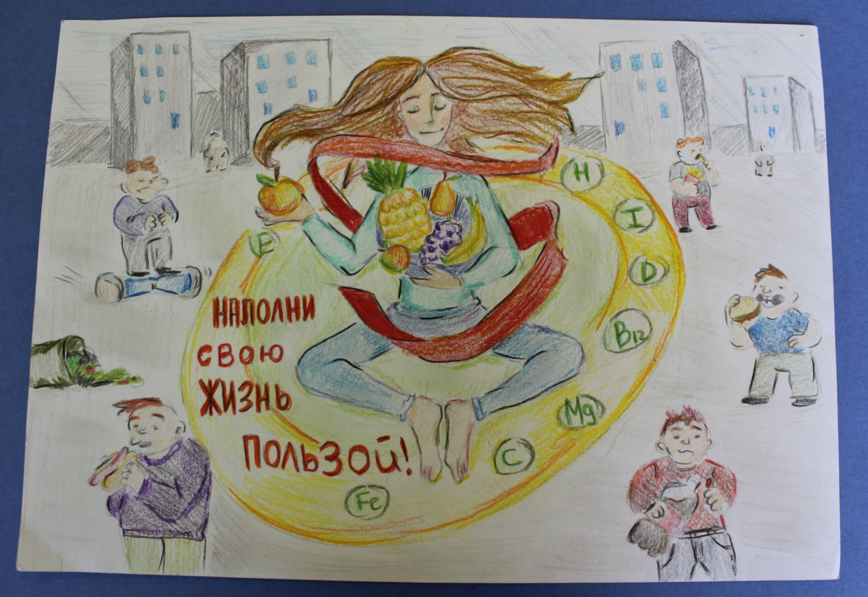
I место, Батракова Полина, 11 лет, «Наполни свою жизнь пользой», школа №371, Пед. Попкова П.В.

Slide 5
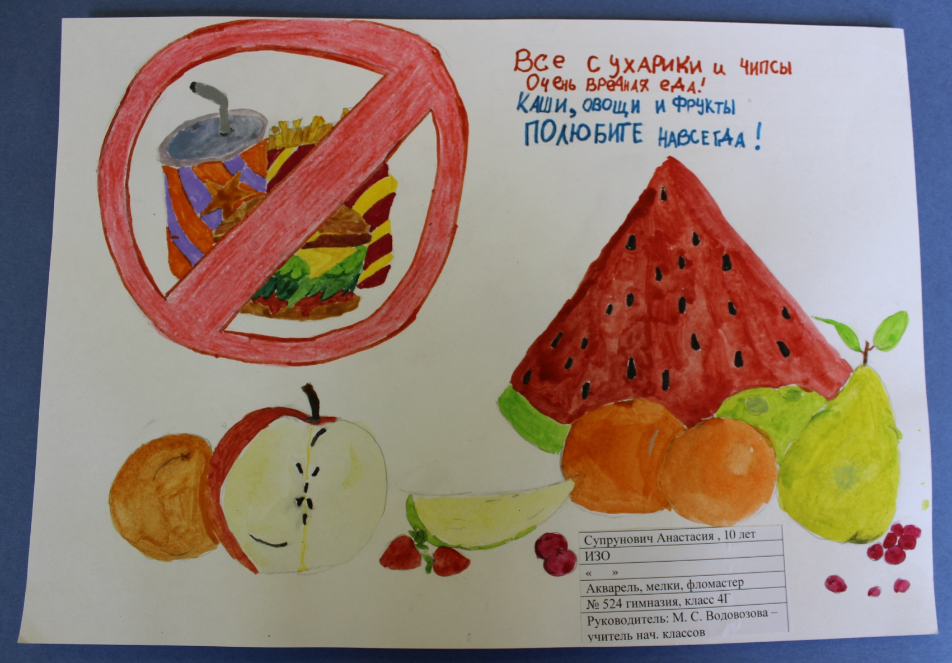
I место, Супрунович Анастасия,10 лет, «Быстрая еда – здоровью беда», гимназия №524, Пед. Водовозова М.С.

Slide 6
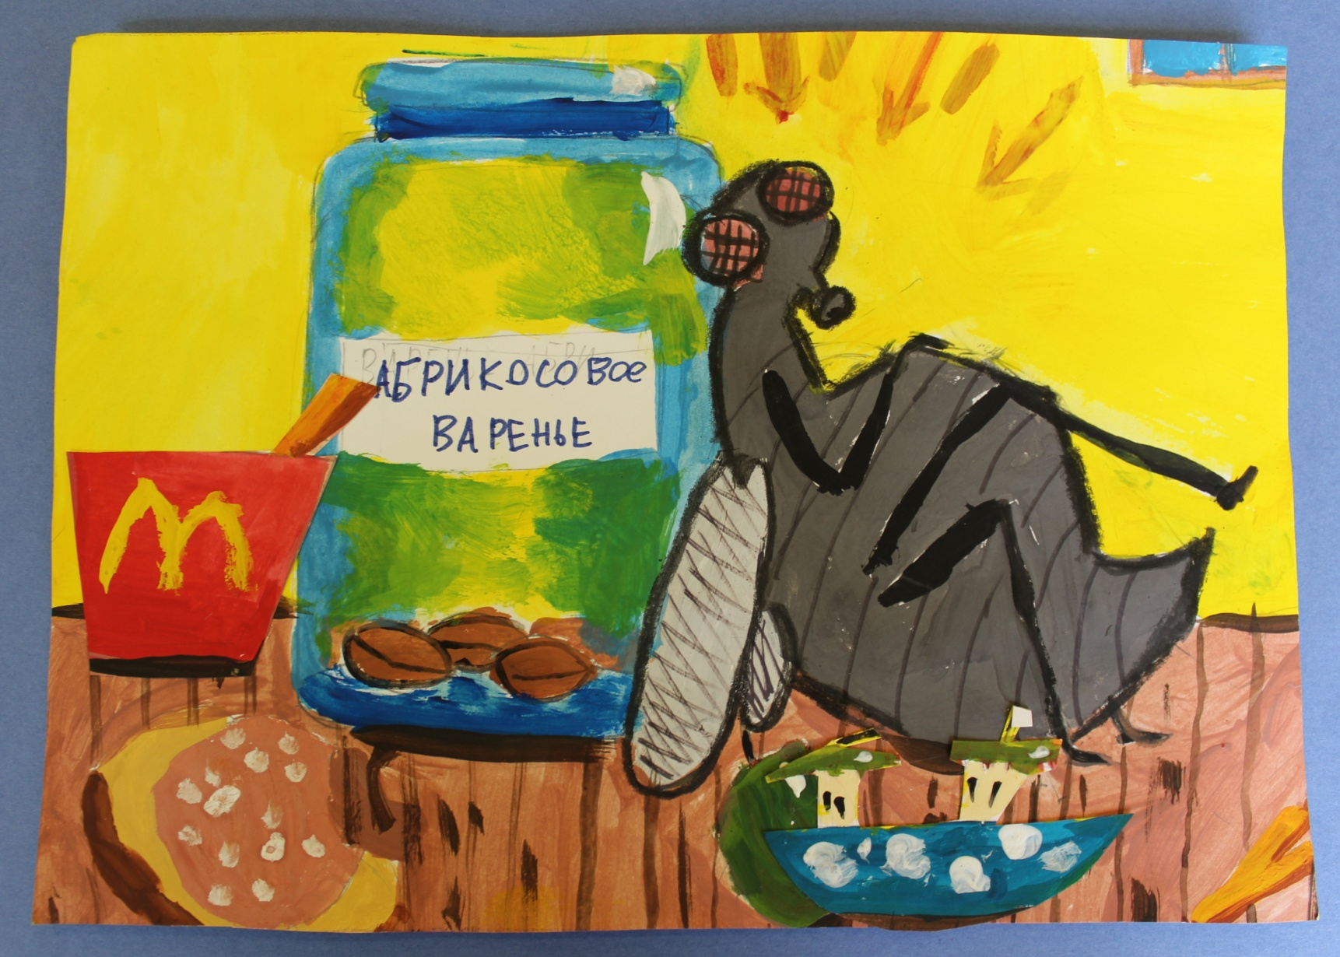
II место, Чаулкин Илья, 10 лет, «Только муха набивает брюхо», прогимназия №698, Пед. Звычайная Л. П.

Slide 7
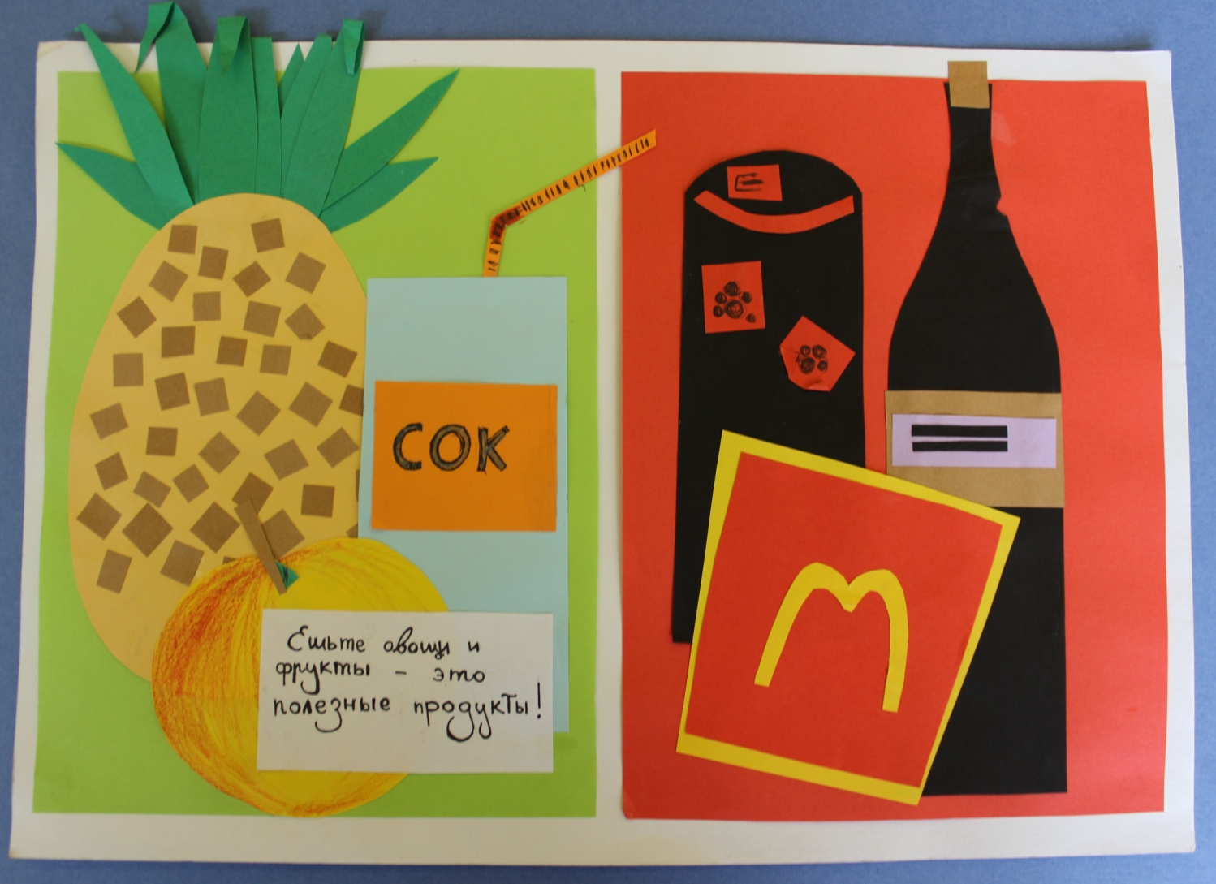
II место, Малеева Елизавета, 14 лет, «Ешьте овощи и фрукты – это полезные продукты», школа №507,
Пед.Самсонова Т.А.

Slide 8
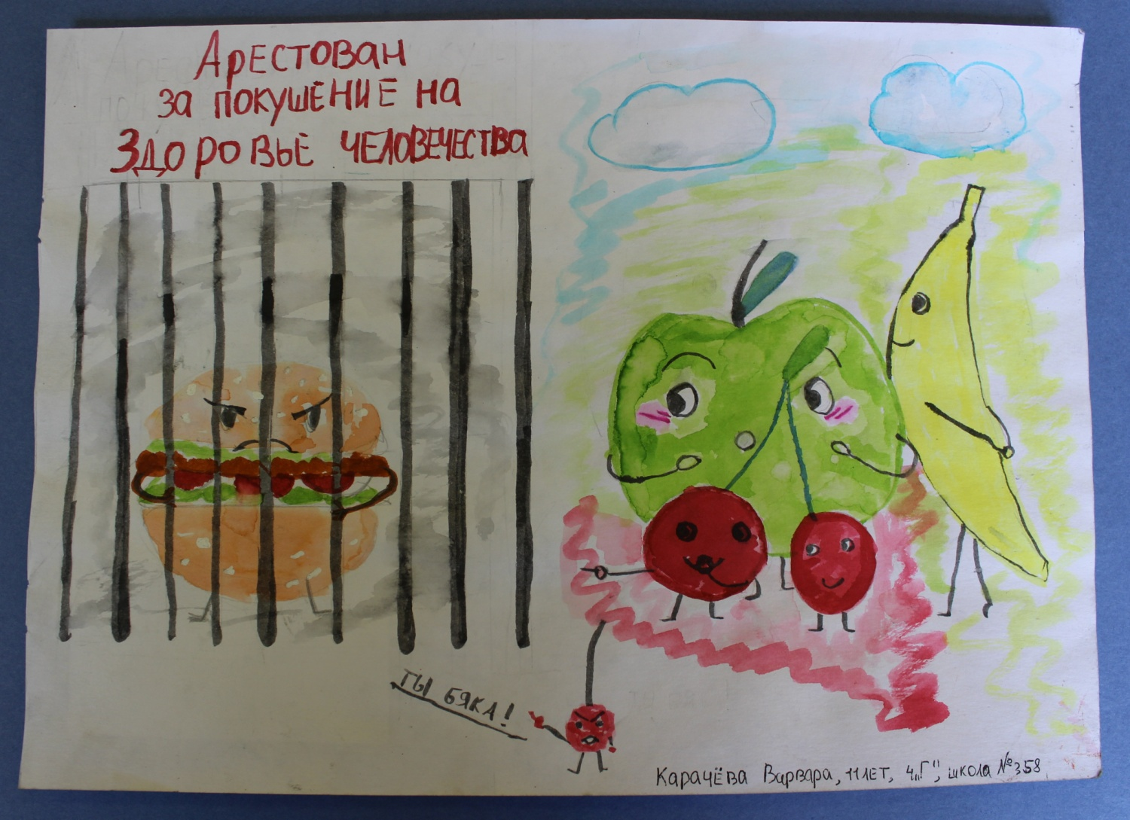
III место, Карачёва Варвара, 11 лет, «Арестован за покушение на здоровье человечества», школа №358,
Пед. Веселова Т.Н.

Slide 9
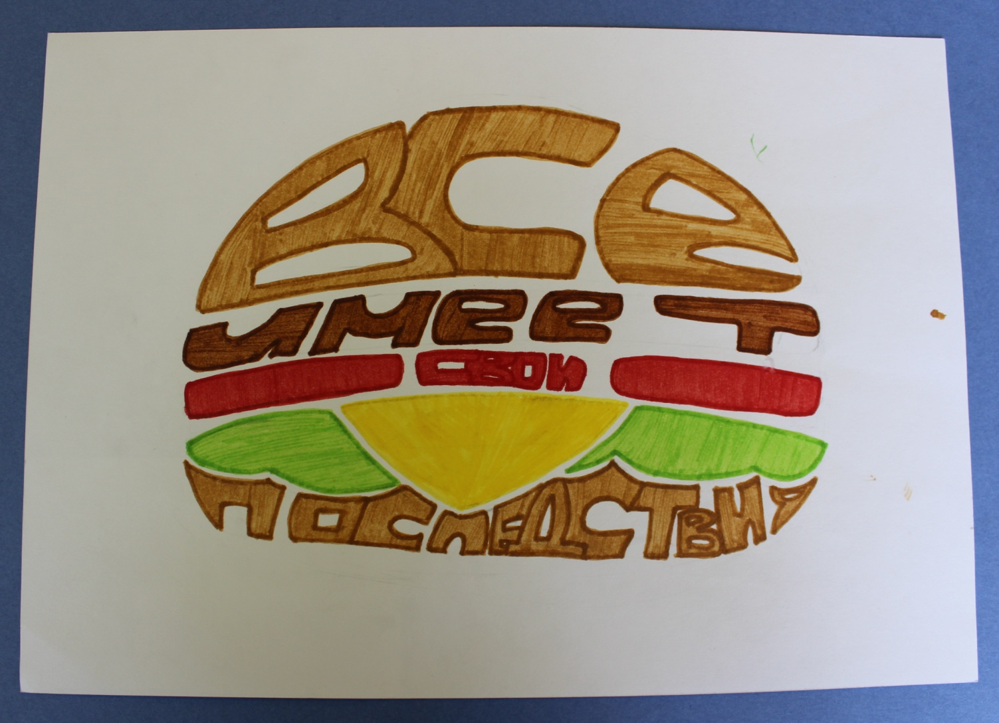
I место, Белевич Аглая, 14 лет, «Всё имеет свои последствия», школа №507, Пед. Самсонова Т.А.

Slide 10
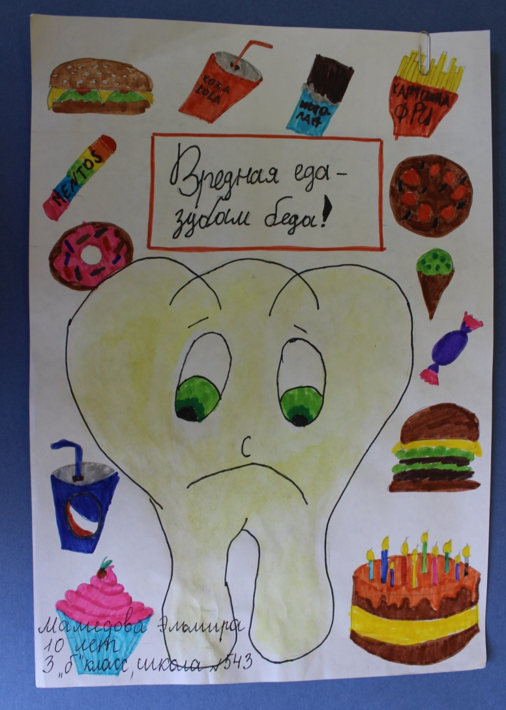
III место, Мамедова Эльвира, 10 лет, «Вредная еда – зубам беда!», школа №543, Пед. Перова В. А.

Slide 11
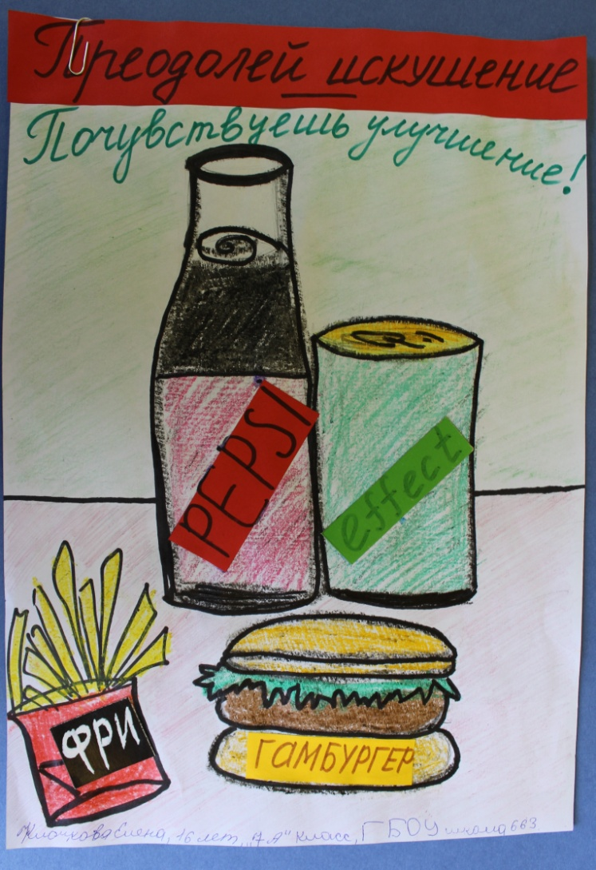
III место, Клочкова Елена, 16 лет, «Преодолей искушение!», школа №663, Пед. Топоркова Н. В.

Slide 12
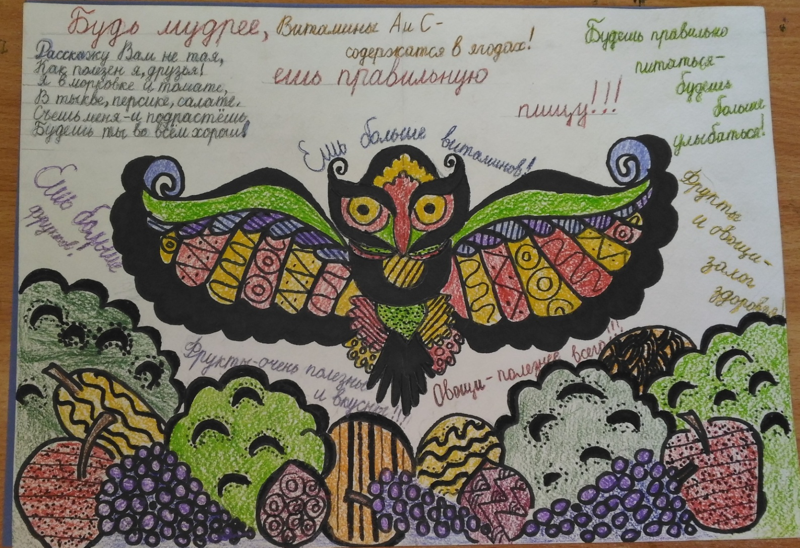
I место, Юшкевич Стефания,
Скворцов Александр, 9 лет, «Будь мудрее», гимназия № 526,
Пед. Галибина Л. А.

Slide 13
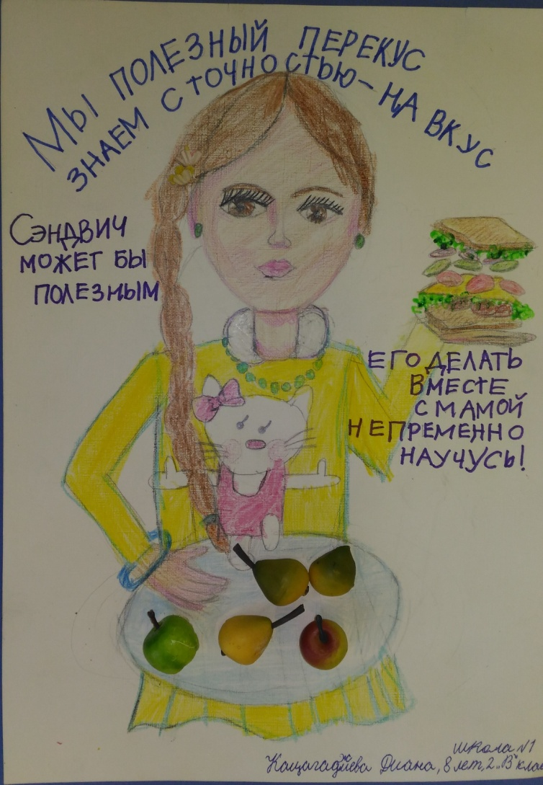
III место, Кацагаджиева Диана, 8лет, «Быстрая еда – здоровью беда», школа № 1, Пед. Кравчук О. В.

Slide 14
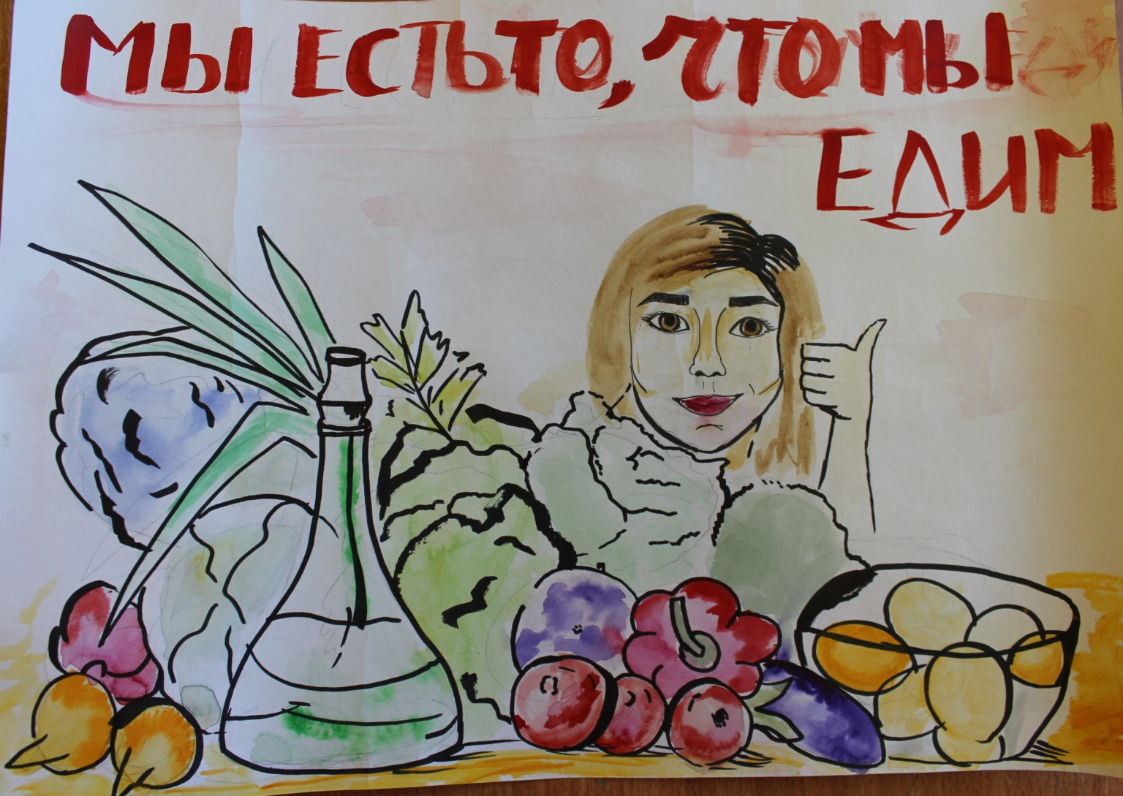
III место, Левченко Софья, 13 лет, «Мы есть то, что мы едим», школа № 1,
Пед. Титова О. П.

Slide 15
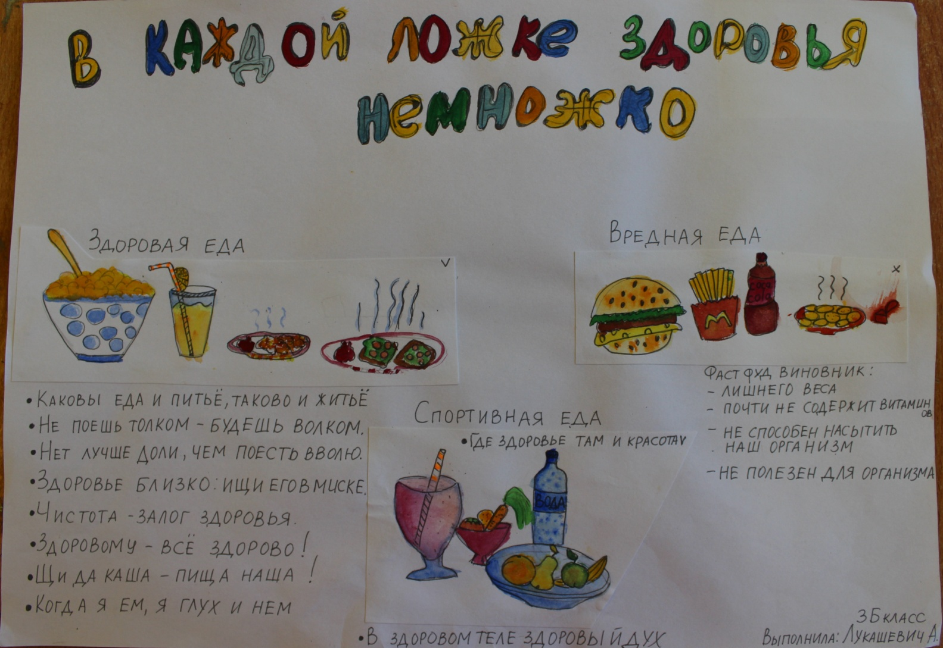
III место, Лукашевич Алиса, 9 лет, «Здоровая, вредная и спортивная еда», школа № 1, Пед. Подозёрова О. В.

Slide 16
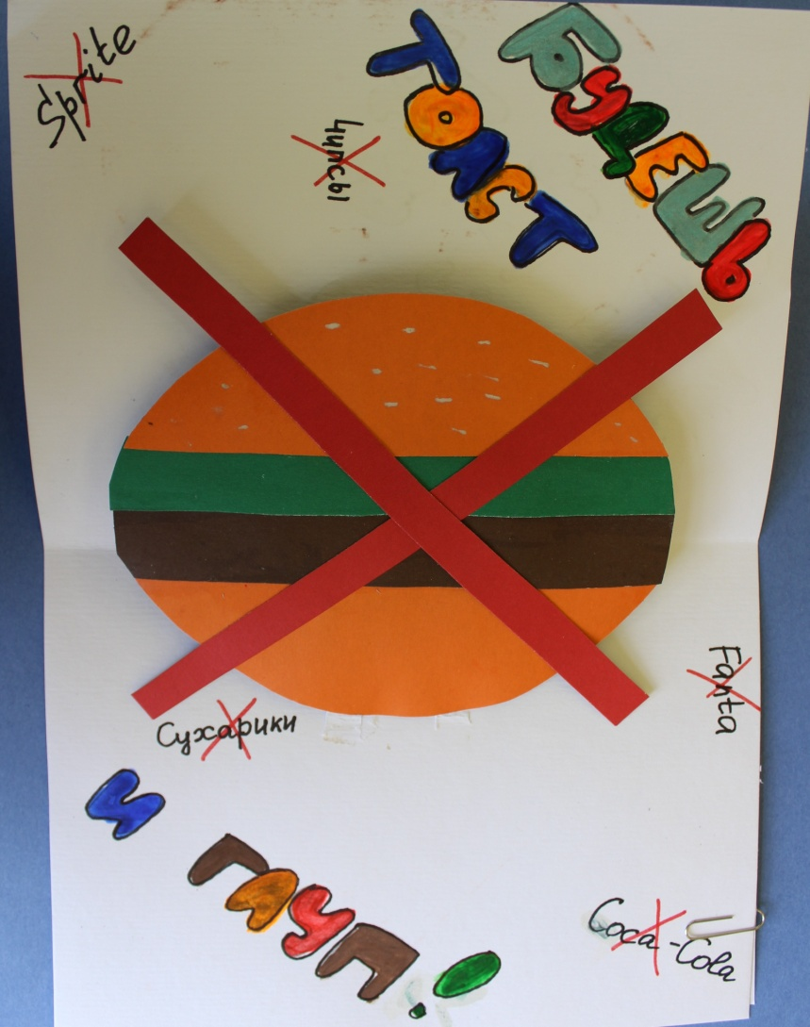
III место, Панюков Андрей, 10 лет, «Фаст-фуд тебе не друг!», школа №663,
Пед. Зайцева Т. В.

Slide 17
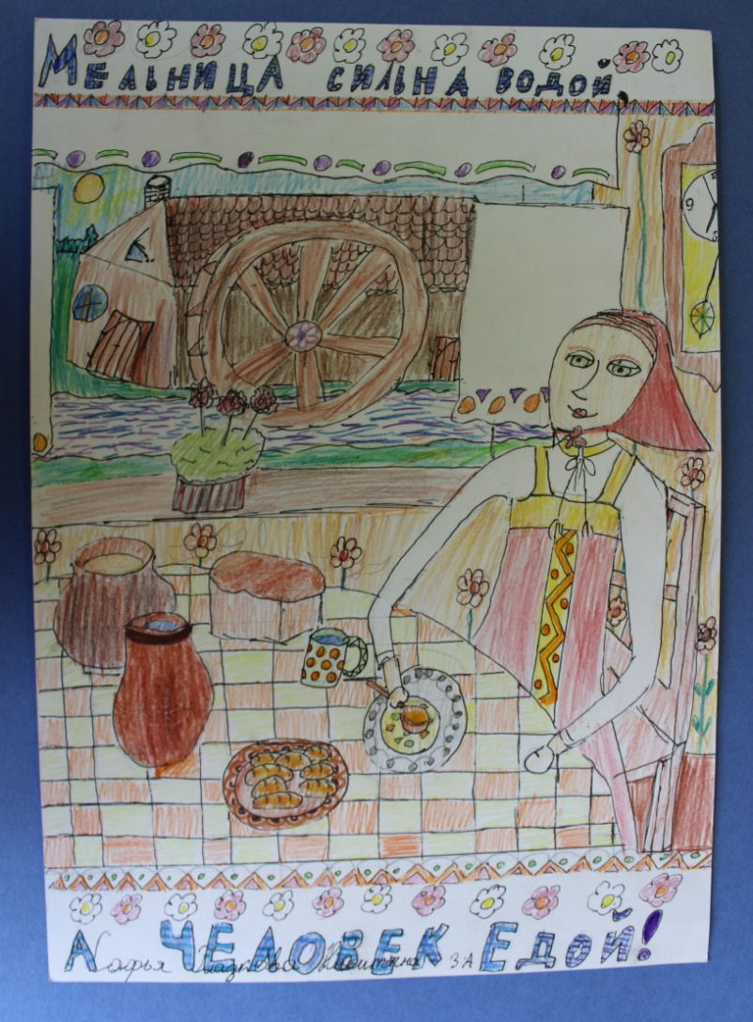
I место, Глазкова Софья, 9лет, «Мельница сильна водой, а человек едой», школа №643,
Пед. Тихомирова О. А.

Slide 18
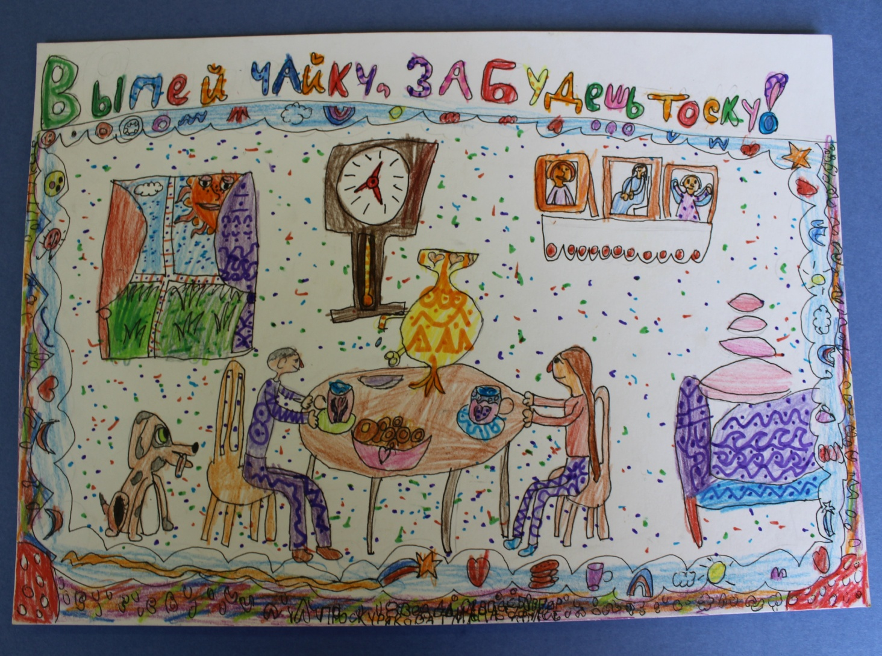
I место, Проскурякова Диана, 7 лет, «Выпей чайку – забудешь тоску», школа №643, Пед. Тихомирова О. А.

Slide 19
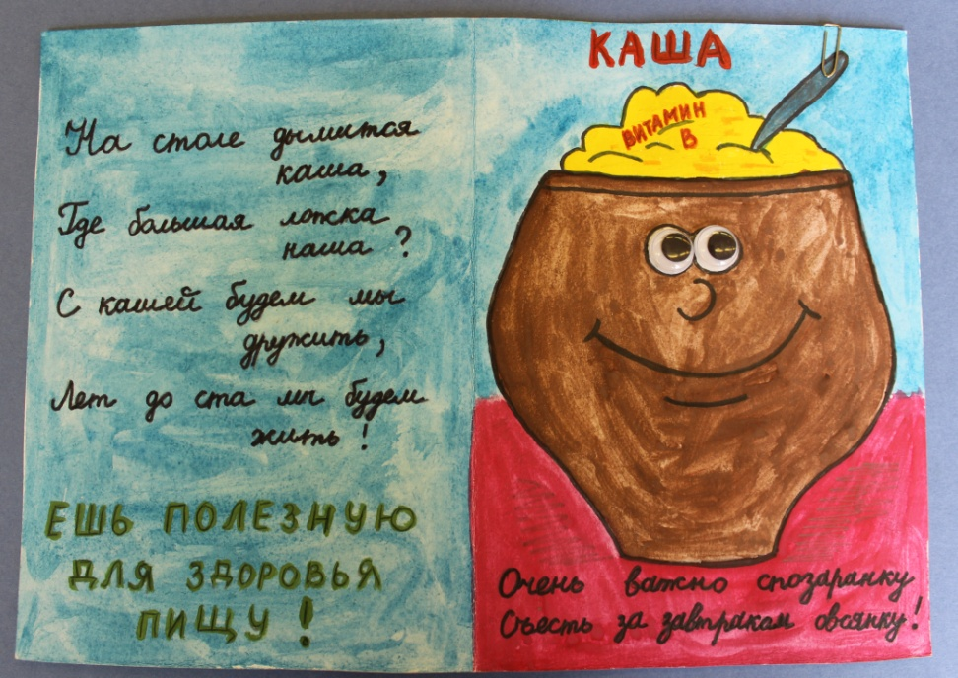
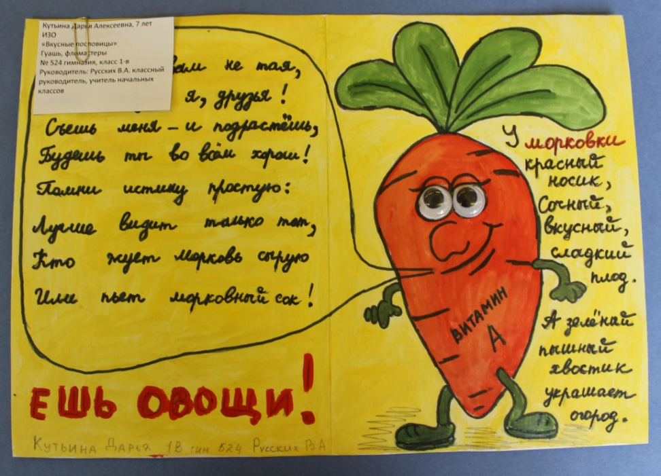
II место, Кутьина Дарья, 7 лет, «Вкусные пословицы», гимназия №524, Пед. Русских В. А.

Slide 20
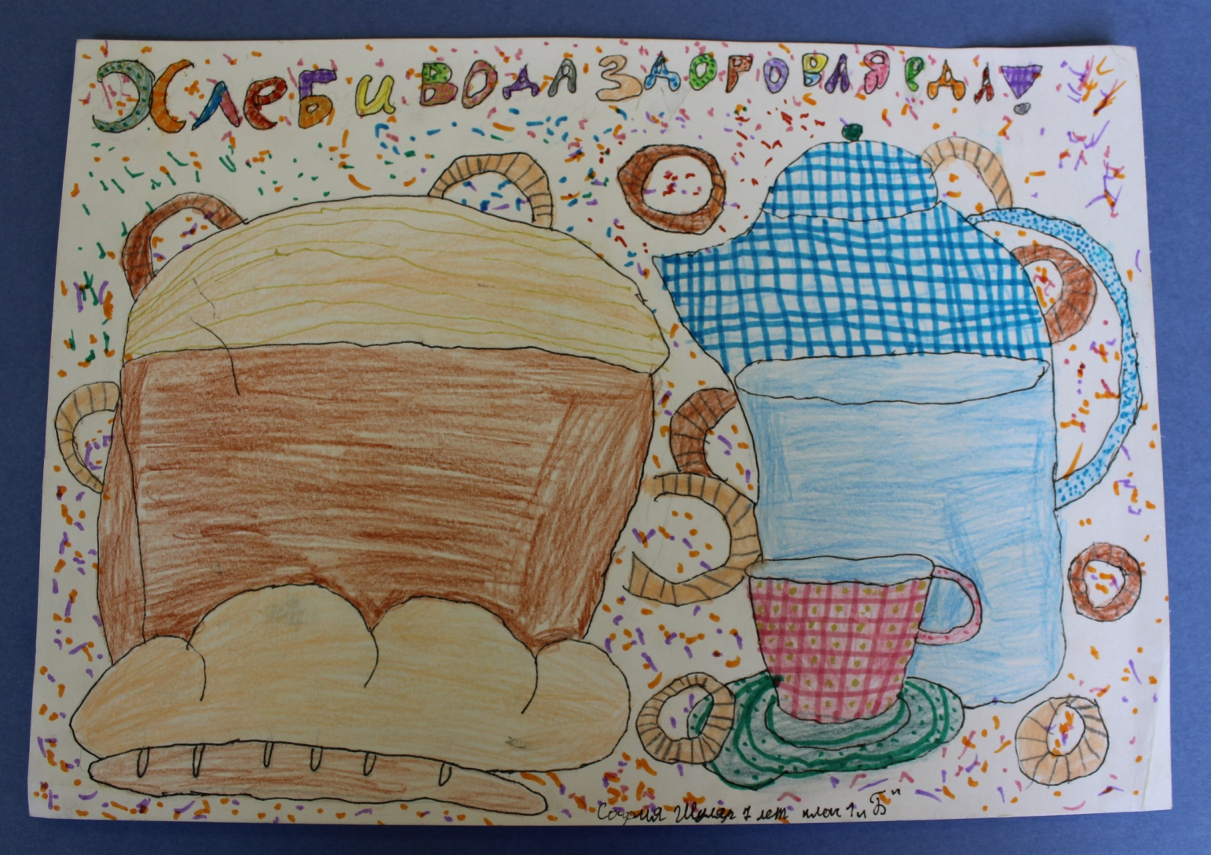
III место, Шуляр София, 7 лет, «Вкусные пословицы», школа №643,
Пед. Тихомирова О. А.

Slide 21
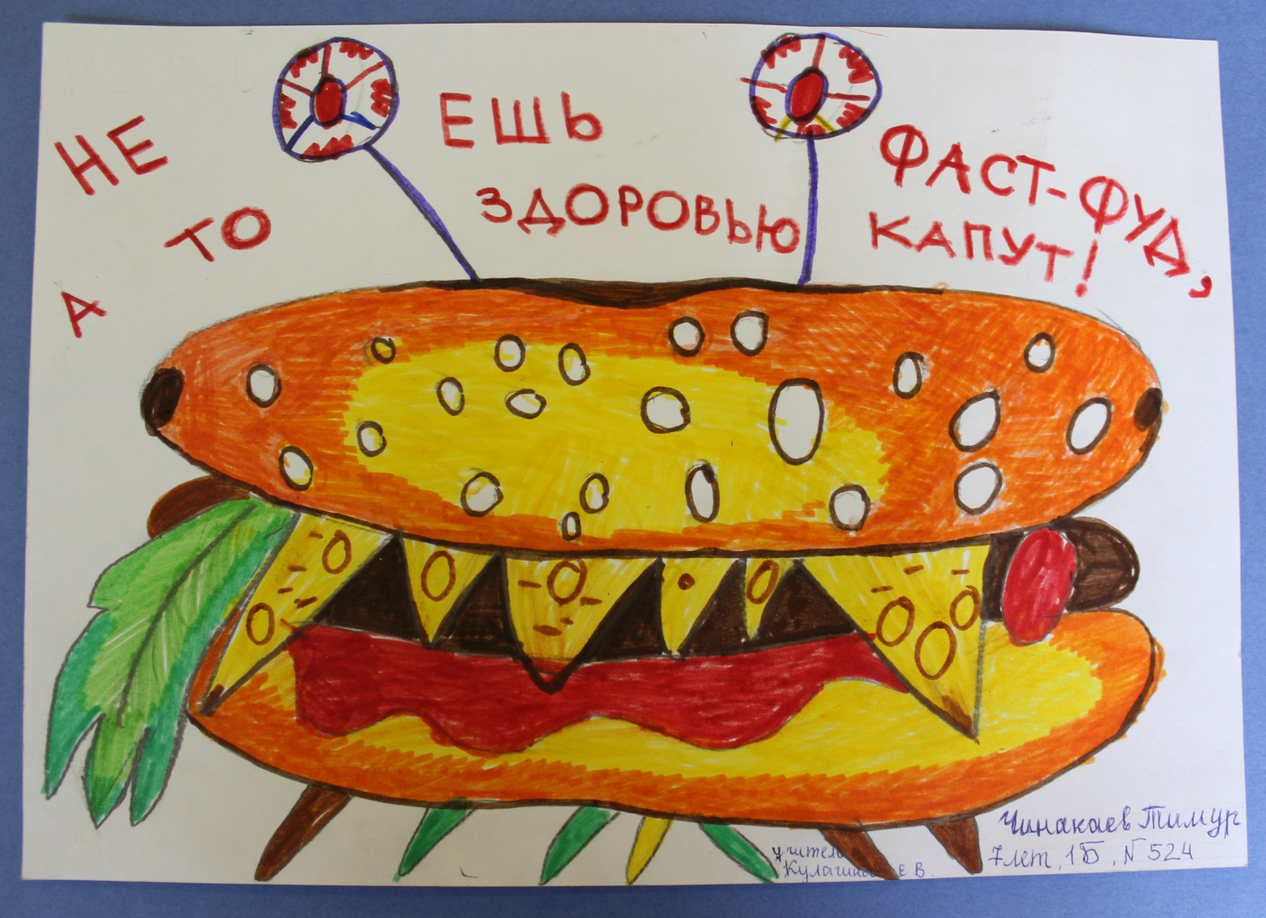
I место, Чинакаев Тимур, 7 лет, «Не ешь фаст-фуд, а то здоровью будет капут», гимназия №524, Пед. Кулагина Е. В.

Slide 22
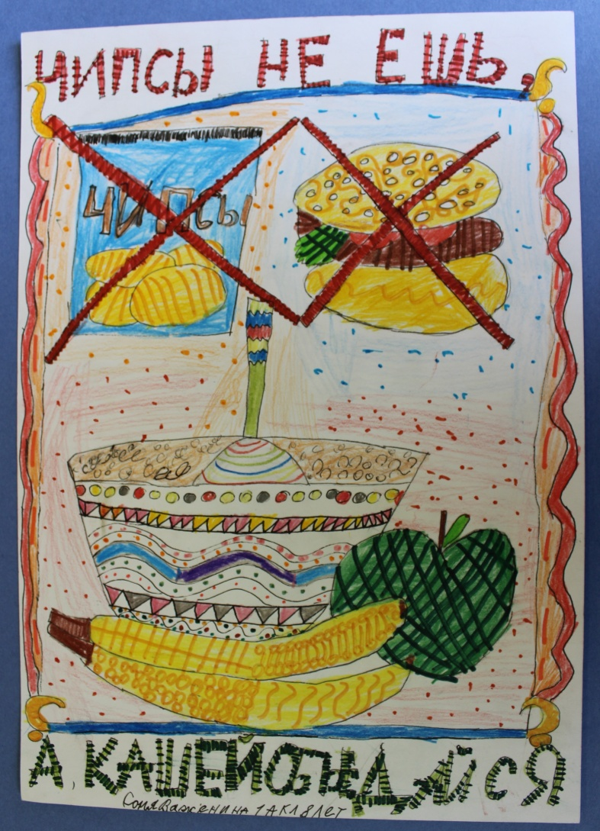
I место, Важенина София, 7 лет, «Чипсы не ешь, а кашей объедайся», школа №643, Пед. Тихомирова О. А.

Slide 23
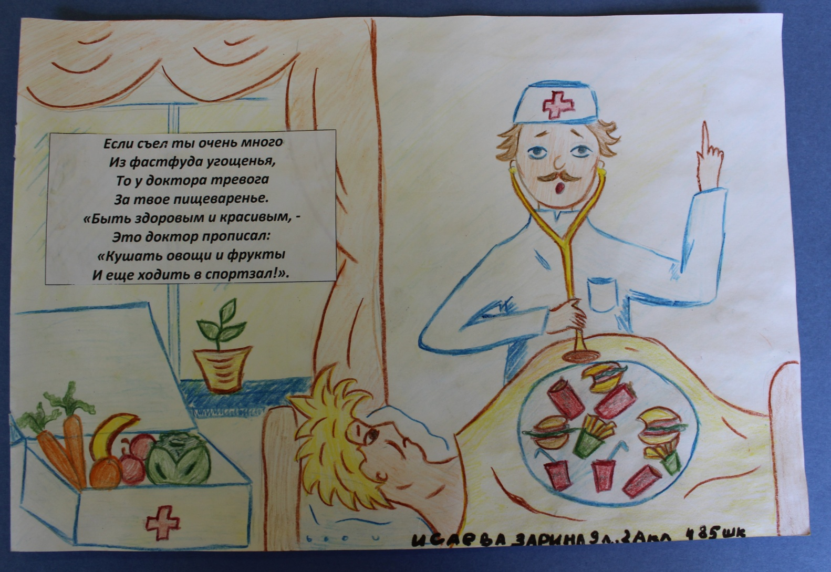
II место, Исаева Зарина, 9 лет, «Осторожно фастфуд», школа №485, Пед. Байкина Е. Е.

Slide 24
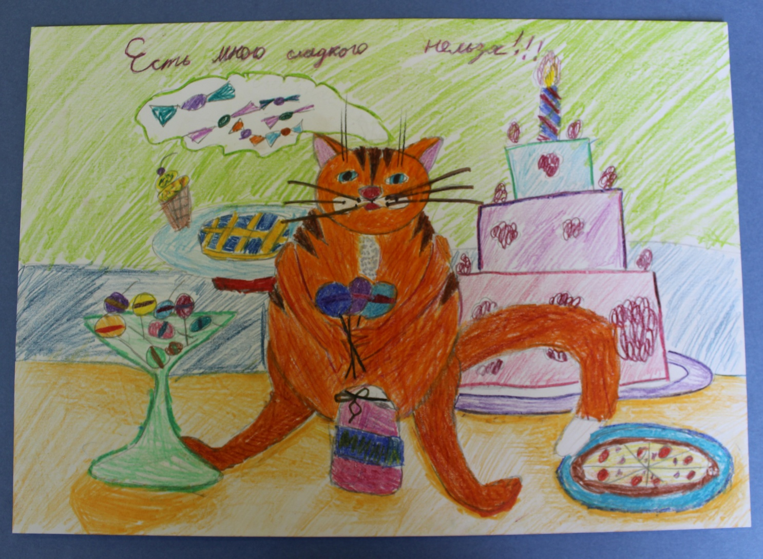
II место, Суханова Алена, 8 лет, «Котик-сладкоежка», ДД(Ю)Т,
Пед. Андриянова Т. О.

Slide 25
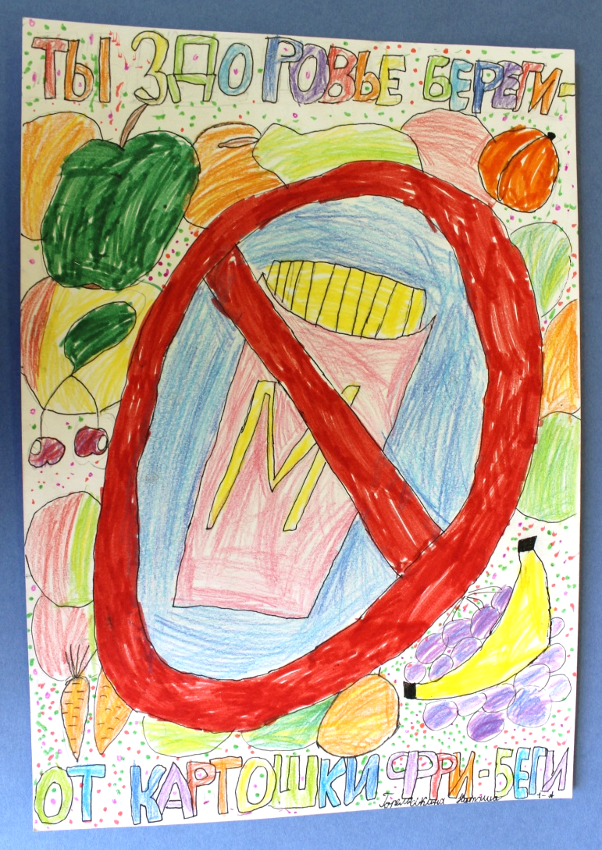
III место, Горемыкина Наталья, 7 лет, «Быстрая еда – здоровью беда», школа №643, Пед. Тихомирова О. А.

Slide 26
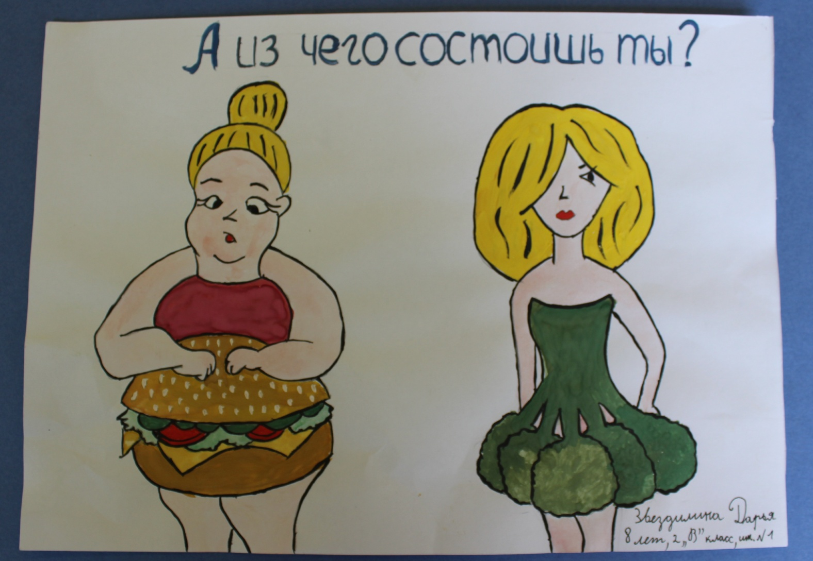
III место, Звездилина Дарья, 8 лет, «Ты то, что ты ешь!», школа № 1,
Пед. Кравчук О. В.

Slide 27
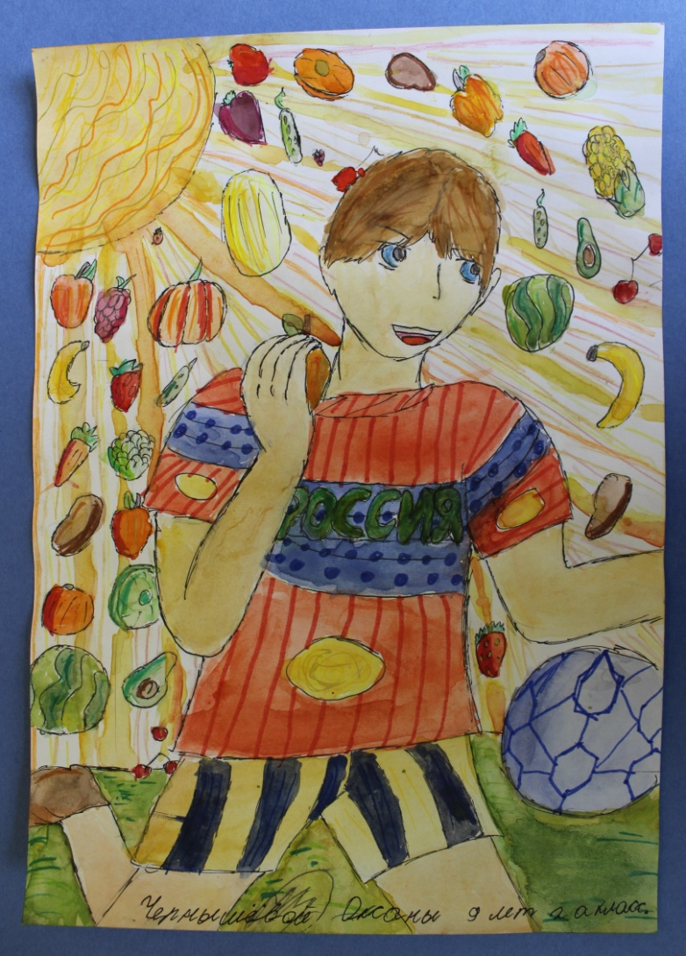
II место, Чернышева Оксана, 9 лет, «К спортивным победам со здоровой едой», школа №643, Пед. ихомирова О. А.

Slide 28
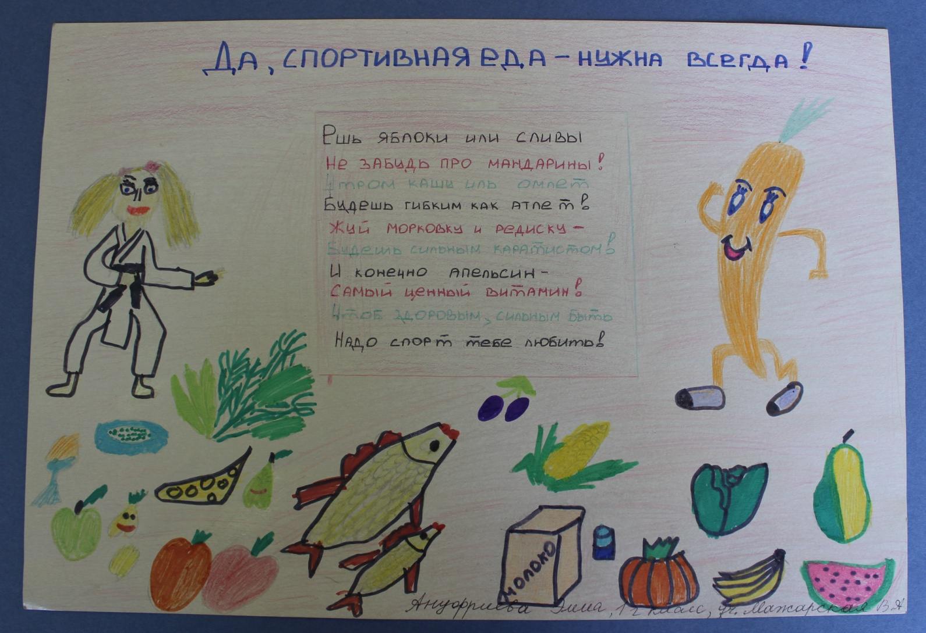
III место, Ануфриева Эмма, 7 лет, «Да, спортивная еда - нужна нам всегда», гимназия №524, Пед. Мажарская В. А.

Slide 29
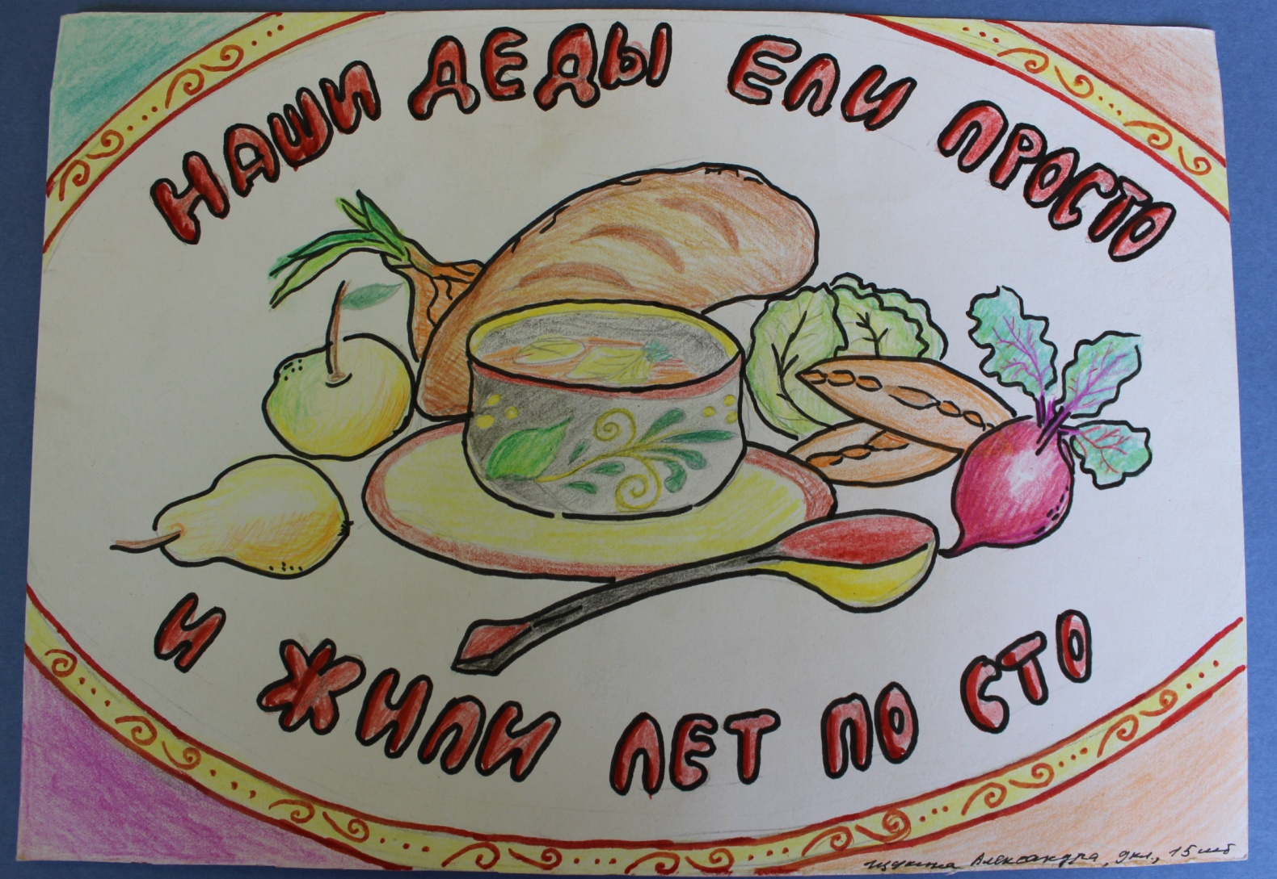
II место, Щукина Александра, 15 лет, «Наши деды ели просто и жили лет по сто», школа №643, Пед. Щукина Н. И.

Slide 30
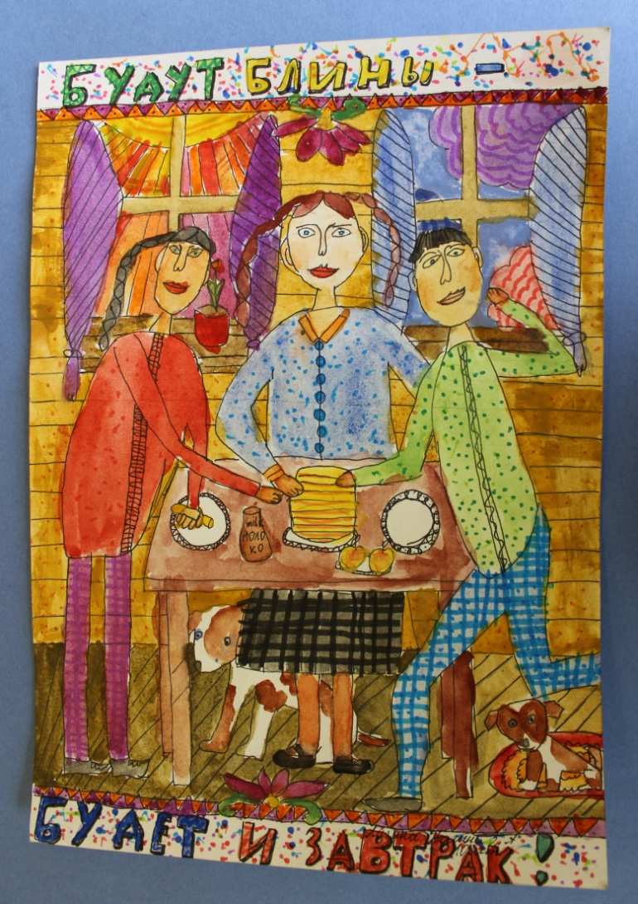
1 место, Лизина Полина, 10 лет, «Будут блины – будет и завтрак», школа №643,
Пед. Тихомирова О. А.

Slide 31
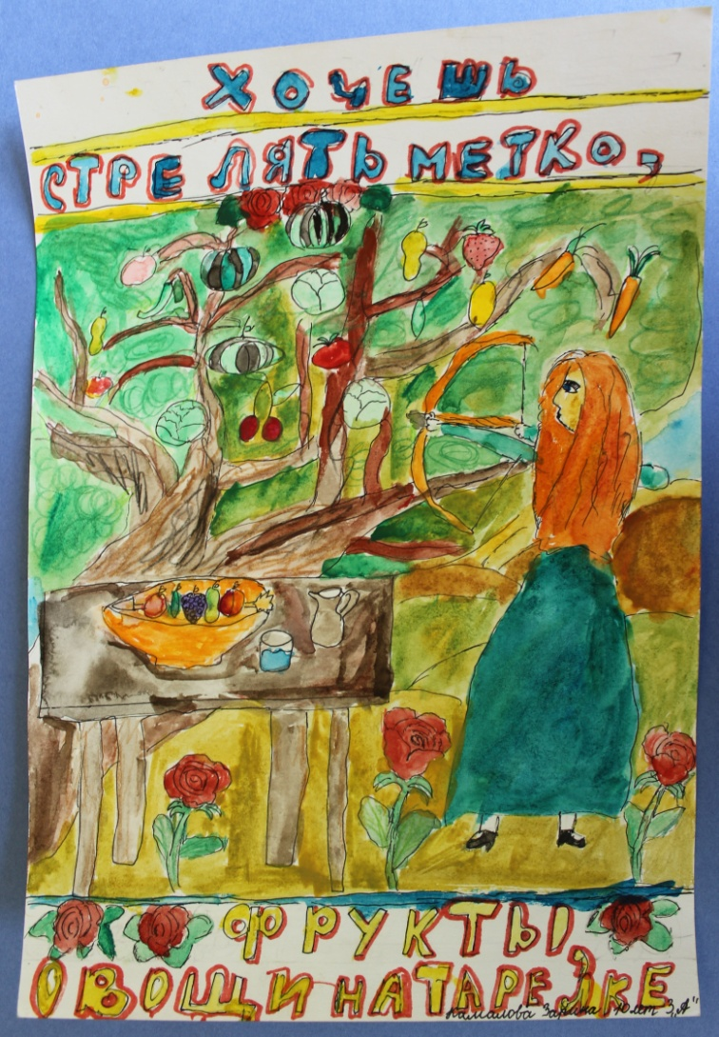
I место, Камалова Зарина, 10 лет, «Хочешь стрелять метко,фрукты, овощи на тарелке», школа №643,
Пед. Тихомирова О. А.

Slide 32
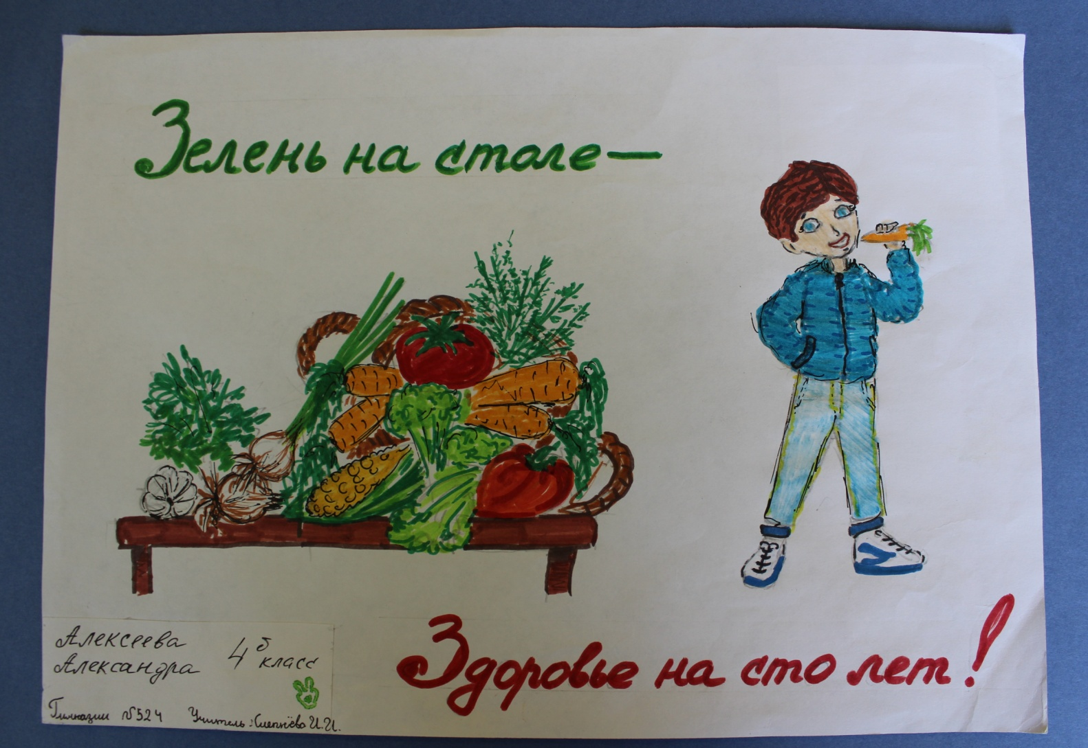
II место, Алексеева Александра, 10 лет, «Зелень на столе – здоровье на 100 лет», гимназия №524, Пед. Слепнева И.И.

Slide 33
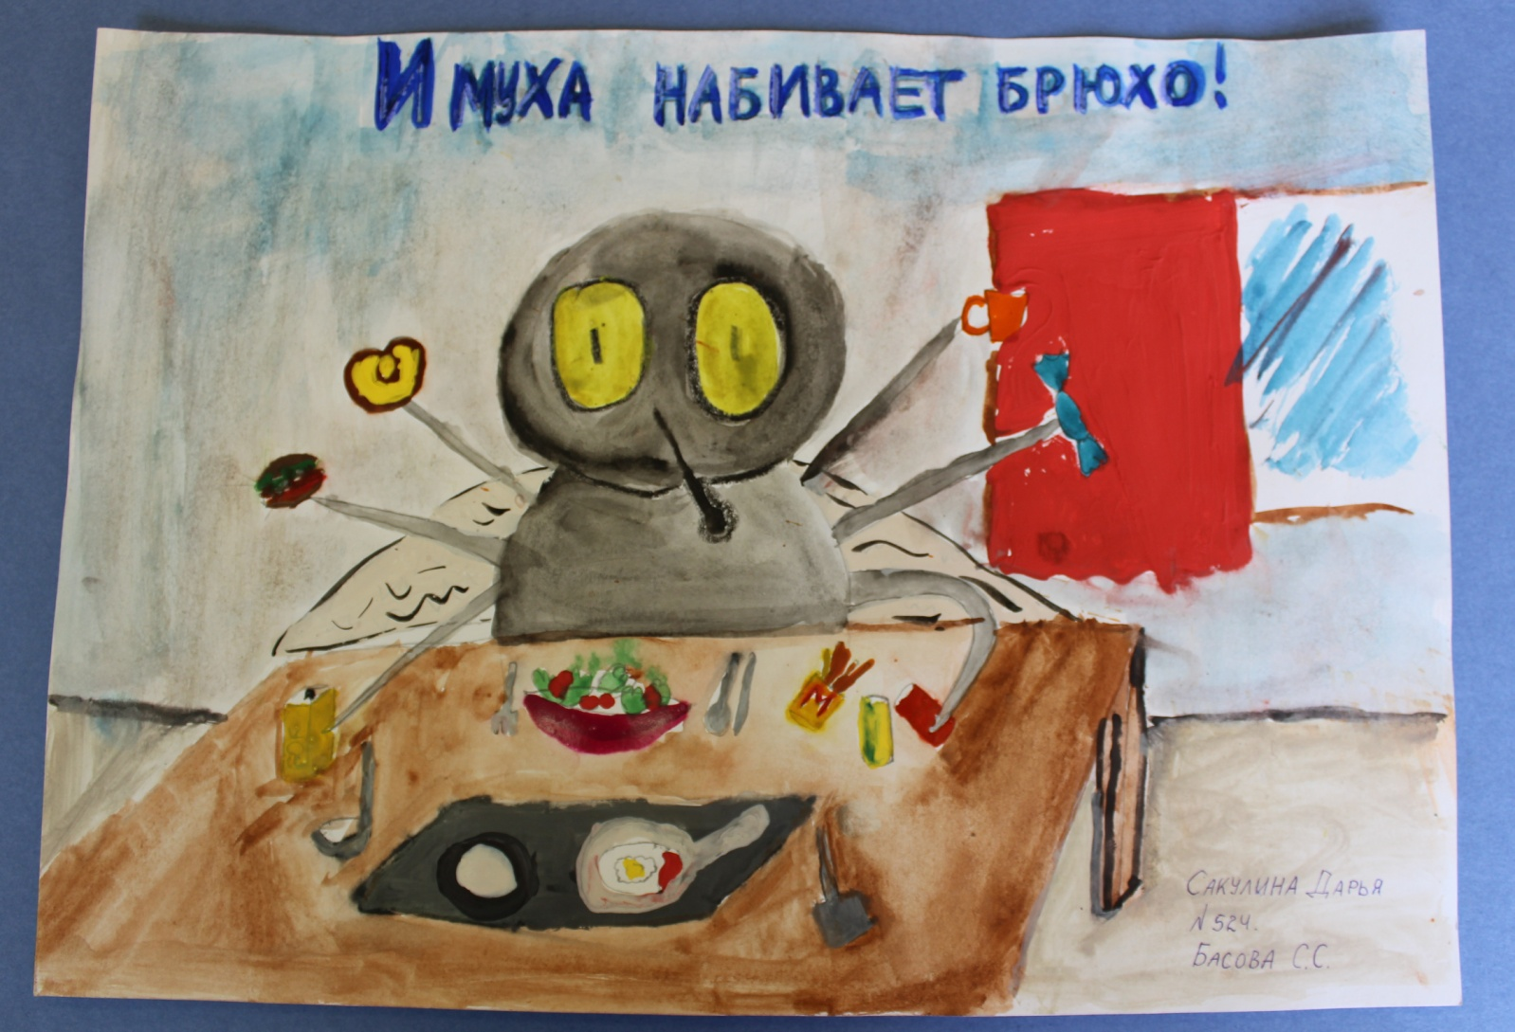
II место, Сакулина Дарья, 10 лет, «Вкусные пословицы», гимназия №524, Пед. Басова С.С.

Slide 34
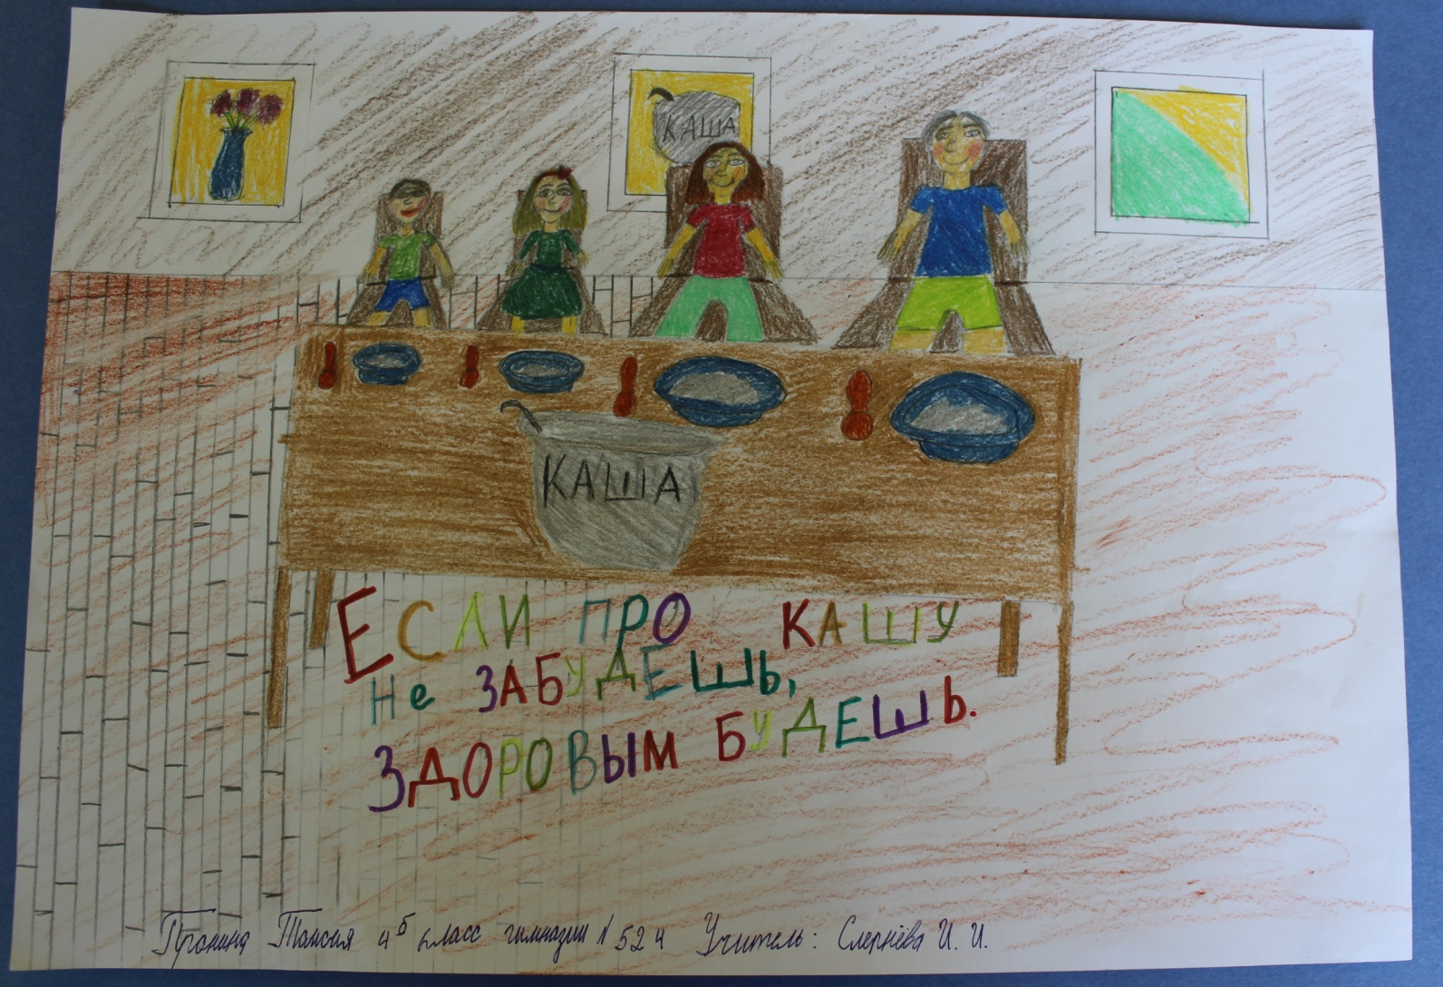
III место, Пронина Таисия, 11 лет, «Если про кашу не забудешь, здоровым будешь», гимназия №524,
Пед. Слепнева И.И.

Slide 35
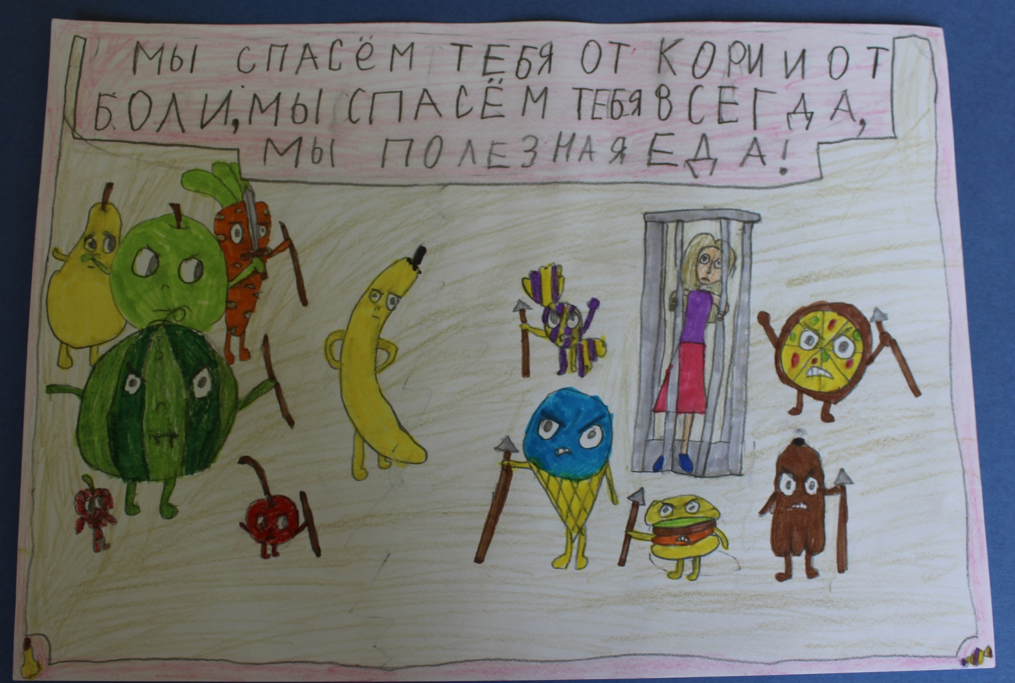
III место, Рычгорская Людмила, 10 лет, «Спасатели», гимназия № 526,
Пед. Галибина Л. А.

Slide 36
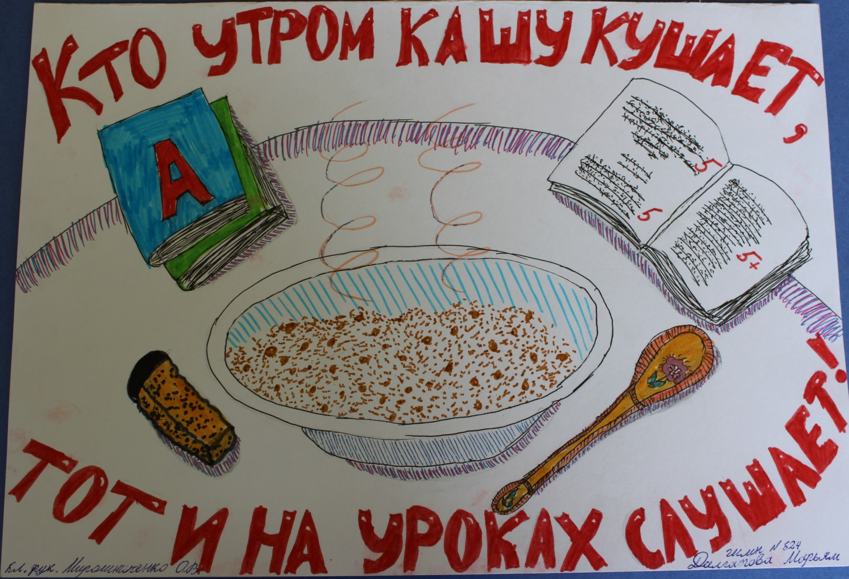
III место, Далгатова Марьям, 9 лет, «Кто утром кашу кушает, тот на уроках слушает», гимназия №524,
Пед. Мирошниченко О.В.

Slide 37
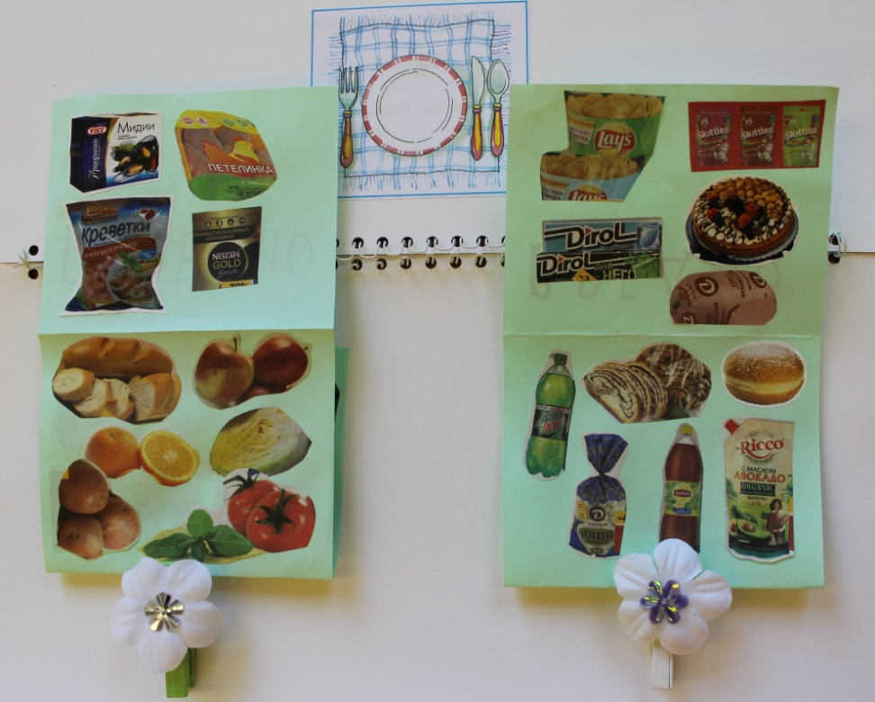
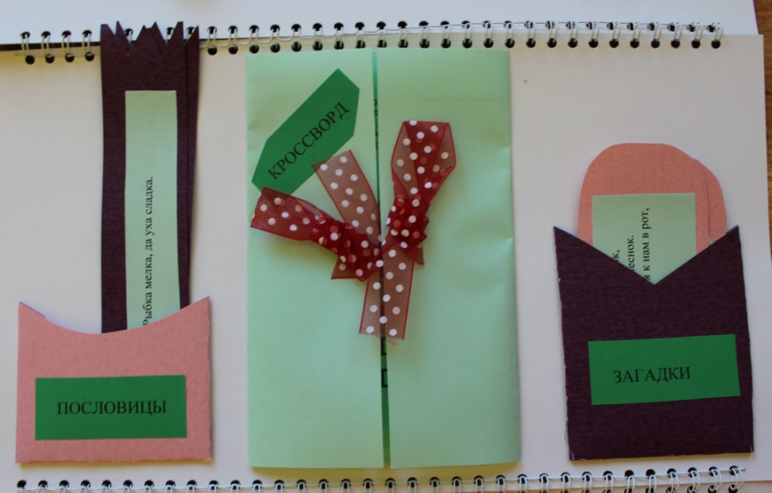
III место, Боженко Екатерина, 12 лет, «Здоровое питание – символ процветания», школа № 1,
Пед. Титова О. П.

Slide 38
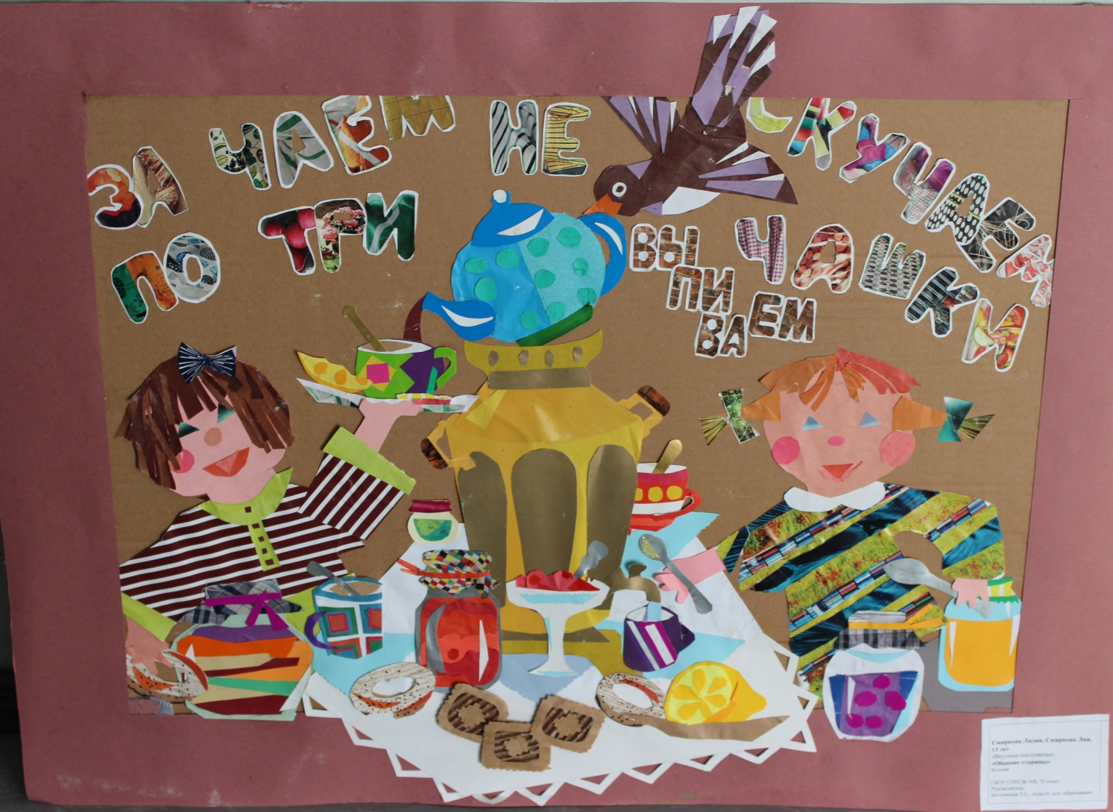
I место, Смирнова Лидия, 13 лет, Смирнова Лия, 13 лет, «Обаяние старины», школа №508,
Пед. Богловская Л. Е.

